Slide 1
人力资源管理
第四章 人力资源计划
Human Resource Planning

Slide 2

http://www.waljob.net

Slide 3
第四章 人力资源计划
人力资源计划的概念
谁来做人力资源计划？
人力资源计划的制定过程
人力资源计划的内容
人力资源计划的具体技术

Slide 4
什么是人力资源计划
  企业为确保自身在未来对人力资源数量和质量上的需要并使企业和员工得到长期利益，根据自身在变化环境中的人力资源的供给和需求情况，制定引进、保持、提高、流出人力资源等方面的政策和措施的过程。

Slide 5
人力资源计划示例
目标 今后两年将公司管理干部的平均年龄降低到35岁以内
政策 重视对年轻人才的培养和使用，选聘和提拔年轻人进入管理层
方案
⬥ 加强对现任管理干部的高级管理培训；
⬥ 选择优秀一线员工接受管理培训及其它培训；
⬥ 在招聘工作中向有管理经验的年轻人倾斜；
⬥ 对现任管理干部进行规划，通过退休、聘为顾问等途径有计划地将大部分年龄高于50岁的干部退出现任管理岗位。

Slide 6
方案评价（两年以后进行）
评价的主要问题：
我们最初的目标（两年35岁）定得太高吗？
公司是否真正重视管理干部的年轻化，是否真正愿意为年轻人提供展示才能的舞台？
多大比例的现任管理干部参加了高级管理培训？参加这种培训的干部的平均年龄是多少？
有多少优秀一线员工接受了管理培训？
新招聘了多少有管理经验的年轻后备人才？
有多少50岁以上的管理干部已经退出了原任管理岗位？他们是否已经得到了妥善安置？
公司的管理思想、管理效果是否发生了变化？这种变化与干部年轻化有多大关系？
是否应推迟或改变原来的目标？

Slide 7
怎样看待人力资源计划？
计划是人力资源管理的基础性工作。
计划不是反对变化，是预测变化、应对变化。
人力资源计划的主要工作是制定必要的人力资源政策和措施。

Slide 8
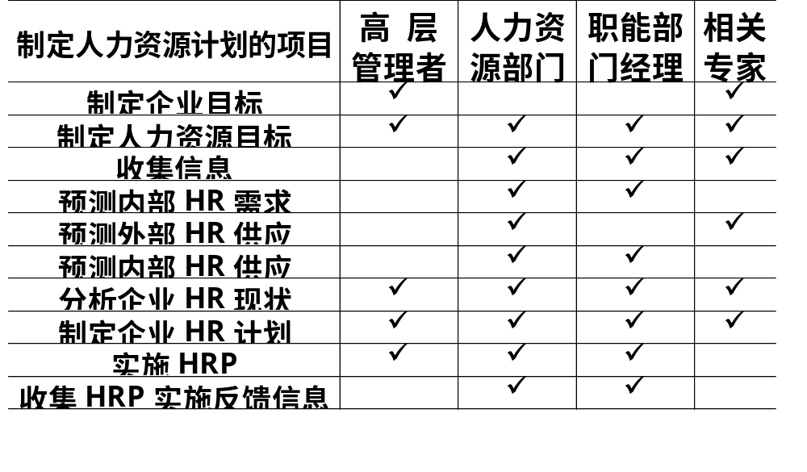
有关人员在制定人力资源计划中的作用

Slide 9
人力资源计划的意义
在人力资源方面确保实施企业目标
明确了人力资源方面需要做的工作
对企业需要的人力资源做适当储备
对企业紧缺人力资源发出引进与培训预警
使管理层和员工更加清楚要达到的 HRD&M目标及政策

Slide 10
影响人力资源计划的因素
宏观经济形势
企业管理层更迭
政府的政策法规
技术、设备条件的变化
企业的经营状况
企业人力资源部门的人员素质

Slide 11
人力资源计划的过程
搜集准备有关信息资料
人力资源需求预测
人力资源供给预测
确定人员净需求
确定人力资源目标
制定具体计划
对人力资源计划的审核与评估

Slide 12
人力资源计划的内容
总体规划
晋升计划：晋升比率、平均年资、晋升时间
补充计划
培训开发计划
配备计划
职业计划
退休解聘计划
薪酬与福利计划
劳动关系计划

Slide 13
人力资源需求与供给预测技术
  经验预测法（比率分析，Ratio Analysis）
  德尔菲法（Delphi Method）
  回归分析
  马尔可夫分析
  计算机模拟法
  替换单法
  趋势分析（Trend Analysis）
  学习曲线（进步指数）预测
  管理人员判断

Slide 14
德尔菲法
美国兰德公司在40年代末提出。
方法：邀请专家（一线经理、高层经理、外部人员等）并宣布问题
专家各自独立提出自己的意见
收集、汇总专家意见
将汇总结果返回给专家，进行再次分析
重复上述步骤3-5次，专家意见将趋于一致

Slide 15
德尔菲法的原则
给专家充分信息，使其能作出判断
所问的问题应是专家能答复的问题（如不问绝对数而问相对数，侧重关键雇员）
不要求精确
使过程尽可能简化，不要问没有必要的问题
保证所有专家能从同一角度理解雇员分类和其他定义

Slide 16
进步指数预测
单位工作时间
1000
900
700
500
300
1
2
4
8
16
时间

Slide 17
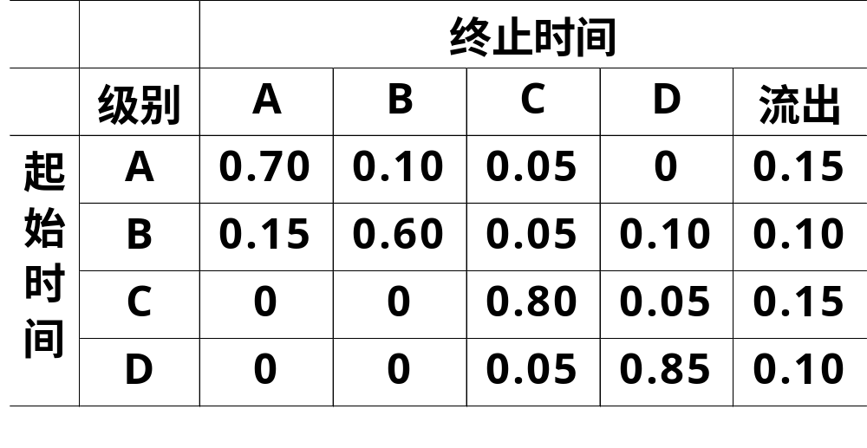
马尔可夫分析——流动可能性矩阵

Slide 18
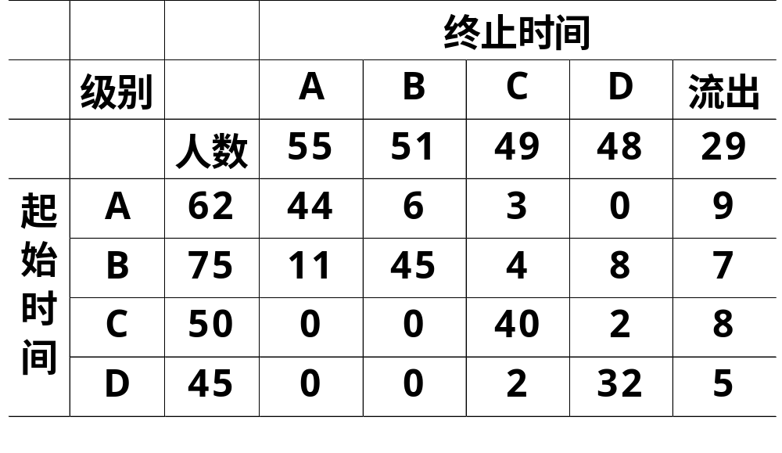
马尔可夫分析——现任者应用矩阵

Slide 19
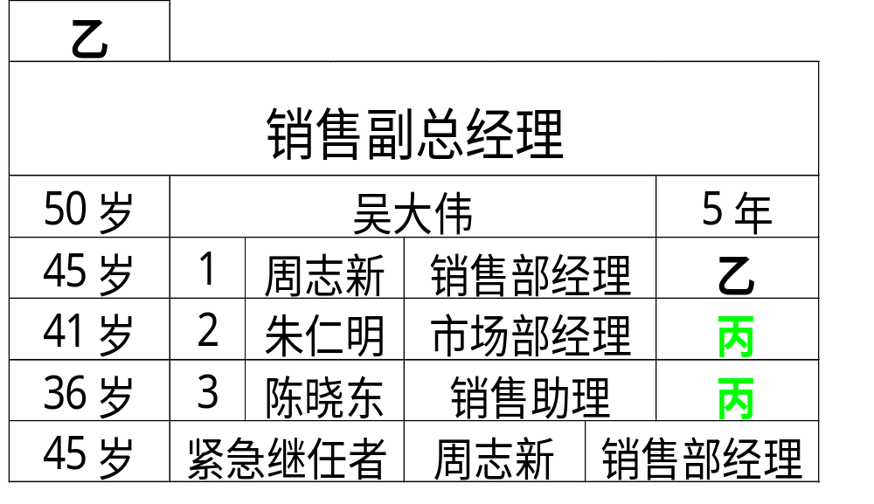
替换单法
类似于“管理人员接续计划”

Slide 20
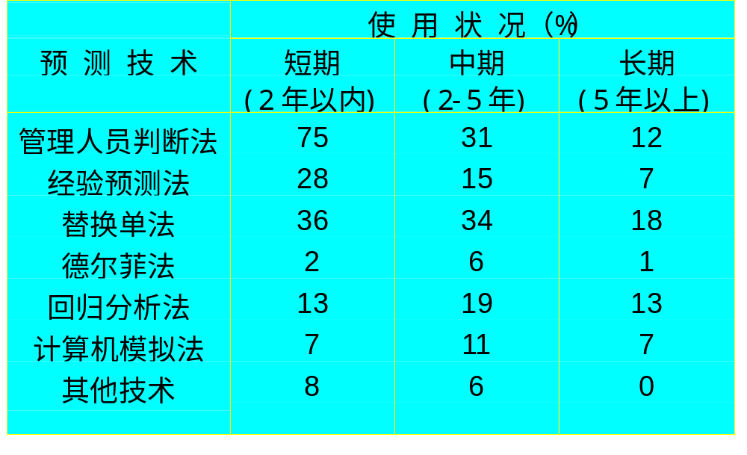
供求预测技术使用情况

